Slide 1
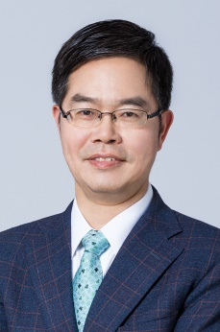
报告人：成会明院士
题 目 ：科学研究与人才培养
时 间 ：2021年6月1日（周二）14:00-16:00
地 点 ：英士楼201
报告人简介：
成会明，汉族，工学博士、教授，碳材料科学家，中国科学院院士、发展中国家科学院院士，中共党员、九三学社社员。1984年毕业于湖南大学获工学学士学位，1987、1992年在中科院金属研究所获工学硕士和博士学位（与日本联合培养），曾在日本长崎大学任教、美国MIT访问研究，现任中国科学院深圳理工大学材料学院名誉院长和碳中和技术研究所所长、中国科学院金属研究所沈阳材料科学国家研究中心先进炭材料研究部主任、清华-伯克利深圳学院教授。主要从事碳纳米管、石墨烯、其他二维材料、能量转换和储存材料等研究。已获得发明专利150多项，以石墨烯、六方氮化硼和电池材料等技术发起成立了8家新材料公司。在国内外学术会议上做特邀报告190多次，发表论文750余篇（H因子138、被引用约100000次），是科睿唯安公布的化学和材料两个领域的国际高被引科学家。获国家自然科学二等奖（2项）、国防科技进步二等奖、何梁何利科学与技术进步奖、美国Charles E. Pettinos奖、德国Felcht奖、美国ACS Nano讲座奖等奖励。曾任《Carbon》（碳）副主编、《新型炭材料》主编，现任《Energy Storage Materials》（储能材料）创刊主编、《Science China Materials》（中国科学-材料）副主编。
联系人：张如范老师，13601258078

